Slide 1
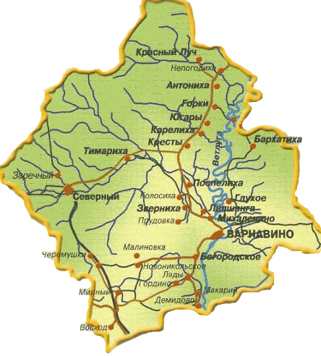
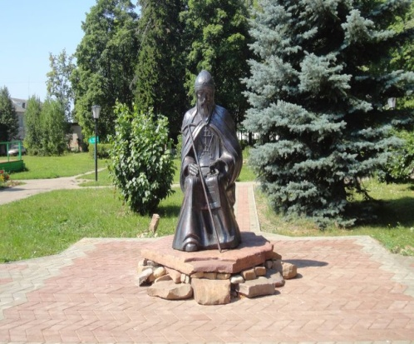
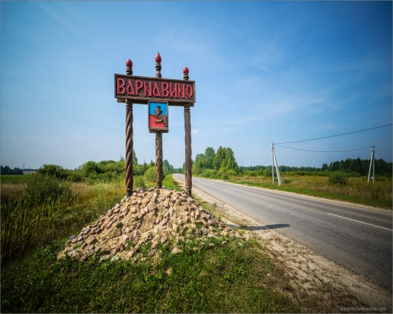
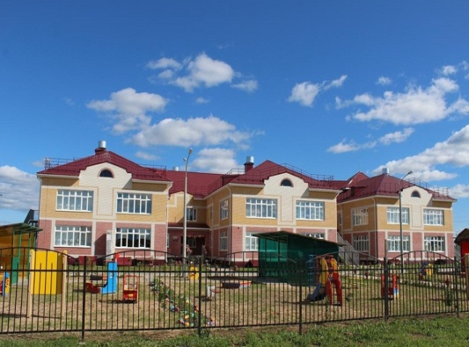
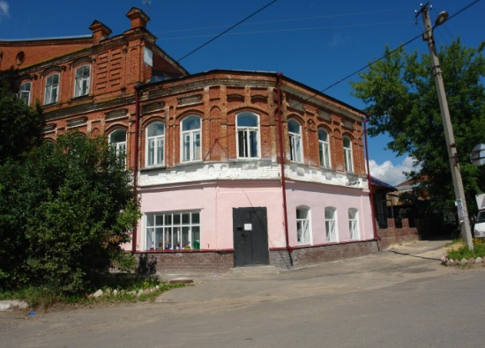
ВАРНАВИНСКИЙ МУНИЦИПАЛЬНЫЙ РАЙОН
БЮДЖЕТ ДЛЯ ГРАЖДАН
К РЕШЕНИЮ ЗЕМСКОГО СОБРАНИЯ ВАРНАВИНСКОГО МУНИЦПАЛЬНОГО РАЙОНА
«ОБ ИСПОЛНЕНИИ РАЙОННОГО БЮДЖЕТА
ЗА 2016 ГОД»

Slide 2
Что такое отчет об исполнении бюджета
Отчет об исполнении бюджета содержит данные об исполнении бюджета по доходам, расходам и источникам финансирования дефицита бюджета в соответствии с бюджетной классификацией Российской Федерации
Годовой отчет об исполнении районного бюджета подлежит рассмотрению Земским собранием Варнавинского муниципального района и утверждается решением
Решением Земского собрания Варнавинского муниципального района об исполнении районного бюджета утверждается отчет об исполнении районного бюджета за отчетный финансовый год с указанием общего объема доходов, расходов и дефицита (профицита) районного бюджета
В отчете об исполнении районного бюджета указывается сколько и каких доходов поступило в бюджет за год и на какие цели эти денежные средства были израсходованы

Slide 3
Исполнение районного бюджета по доходам в 2014-2016 годах ,( т.руб.)

Slide 4
Динамика изменений налоговых и неналоговых доходов районного бюджета по итогам 2014-2016 годов ( т.руб.)

Slide 5
Безвозмездные поступления за 2016 год
Дотации на выравнивание бюджетной обеспеченности и поддержку мер сбалансированности бюджетов
59603,0 т.руб.
Субвенции
174195,9 т.руб.
Субсидии
48964,4 т.руб.
Иные межбюджетные трансферты
10744,4 т.руб.
ВСЕГО ПОЛУЧЕНО 293507,7 т.руб.

Slide 6
Исполнение районного бюджета по расходам за 2014-2016 гг , т.руб.

Slide 7
Структура расходов районного бюджета в 2016 году по отраслям (разделам) , т.руб

Slide 8
Структура расходов районного бюджета по муниципальным программам в 2016 году
Всего расходы за 2016 год – 386979,5 т.руб.
12 муниципальных программ на сумму 303506,0 т.руб.
(78,4% всех расходов)
Непрограммные расходы 83473,5 т.руб.
(21,6% всех расходов)

Slide 9
Исполнение расходов районного бюджета по муниципальным программам за 2016 год
Наименование программы | Утверждено | Исполнено | % исполнения к общему объему расходов
1.МП "Защита населения и территорий от чрезвычайных ситуаций, обеспечение пожарной безопасности и безопасности людей на водных объектах Варнавинского района на 2014-2016 годы | 196.9 | 161,7 | 0,04
2.МП "Развитие агропромышленного комплекса Варнавинского района на 2015-2020 годы" | 4960.1 | 4954,1 | 1,2
3.МП "Содействие занятости населения Варнавинского района на 2015-2020 годы" | 178.6 | 178,6 | 0,04
4.МП "Охрана окружающей среды Варнавинского района на 2015-2020 гг" | 184.3 | 184,1 | 0,04
5.МП "Развитие предпринимательства и туризма Варнавинского района Нижегородской области на 2014-2016 годы" | 4155.0 | 4132,2 | 1,0
6.МП "Управление муниципальным имуществом Варнавинского района на 2015-2017 годы" | 336.6 | 336,6 | 0,08
7.МП "Развитие физической культуры и спорта в Варнавинском муниципальном районе 2014-2016 годы" | 420,6 | 420,6 | 0,1
8.МП "Управление муниципальными финансами Варнавинского района" | 29680.4 | 29670,2 | 7,4
9.МП "Развитие культуры Варнавинского района на 2015-2017 годы" | 38848.5 | 38027,8 | 9,4
10.МП "Развитие образования Варнавинского района на 2015-2020 гг" | 225984.9 | 222559,9 | 55,1
11.МП "Информационное общество Варнавинского муниципального района Нижегородской области | 2725.5 | 2725,2 | 0,7
12. МП "Обеспечение общественного порядка и противодействия преступности в Варнавинском муниципальном районе Нижегородской области на 2016-2017 гг"" | 157,4 | 155,0 | 0,03

Slide 10
Муниципальный долг за 2016 год
Объем основного долга по бюджетным кредитам на 01.01.2017 9200,0 т.руб.
Объем расходов на обслуживание муниципального долга
30,0 т.руб.

Slide 11
Соблюдение требований бюджетного законодательства
Требование нормативного документа | Нормативный документ | Условие | Соответствие требованиям бюджетного кодекса
Предельный объем дефицита бюджета | Бюджетный кодекс РФ | Не должен превышать установленного Бюджетным кодексов предела | Соответствует
Отношение текущих расходов к доходам бюджета | Бюджетный кодекс РФ | Менее 100 % | Соответствует
Отношение расходов на обслуживание долга к общим расходам | Бюджетный кодекс РФ | Не должно превышать 15% расходов бюджета | Соответствует
Предельный объем муниципального долга | Бюджетный кодекс РФ | Не должен превышать утвержденный объем доходов районного бюджета без учета утвержденного объема безвозмездных поступлений | Соответствует

Slide 12
Контактная информация финансового управления администрации Варнавинского муниципального района
Финансовое управление администрации Варнавинского муниципального района Нижегородской области
Местонахождение : 606760, Нижегородская область, р.п.Варнавино, пл.Советская д.1
Начальник финансового управления :
Серебрякова Наталья Викторовна
Контактный телефон : (883158) 3-56-47
Адрес электронной почты : fovarnav@mail.ru
График работы : понедельник-четверг с 8-00 до 17-00
Пятница –с 8-00 до 16-00
Перерыв на обед : с 12-00 до 13-00
Выходные дни : суббота-воскресенье

